Slide 1

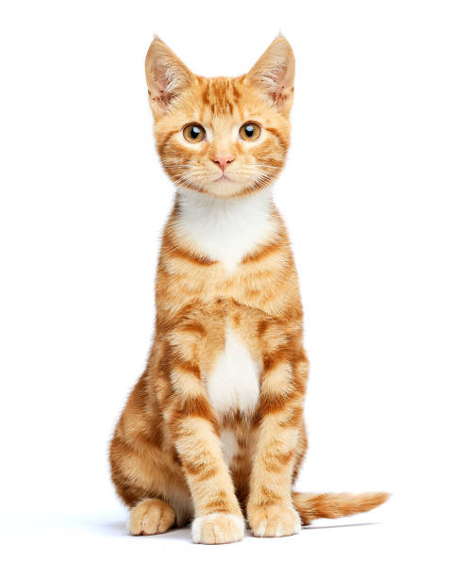
8 марта и 23 февраля , международные праздники

Slide 2
8 Марта — Международный женский день
• Праздник весны и внимания к женщине
• Традиция дарить цветы и подарки
• Символ женственности и красоты

Slide 3
История праздника 8 Марта
• Возник как день борьбы женщин за права
• Стал символом весеннего обновления
• Отмечается в более чем 100 странах

Slide 4
Значение праздника в современном мире
• День благодарности мамам, женам, дочерям
• Символ уважения и любви
• Время для теплых слов и внимания

Slide 5
Поздравление с 8 Марта
• Желаем счастья, здоровья и благополучия
• Пусть весна дарит вдохновение
• Мира, добра и улыбок!

Slide 6
23 Февраля — День защитника Отечества
• Государственный праздник в честь вооруженных сил
• День мужества и славы
• Чествование защитников родины

Slide 7
Исторические корни праздника
• Связан с созданием Красной Армии (1918)
• Символ защиты отечества
• Традиции воинской славы

Slide 8
Героизм и долг
• Почтение памяти героев всех времен
• Воинский долг как основа безопасности
• Мужество и отвага защитников

Slide 9
Современная армия России
• Высокие технологии и профессионализм
• Надежная защита государственных интересов
• Современное вооружение и техника

Slide 10
Поздравление мужчин
• Желаем крепкого здоровья и силы духа
• Мирного неба над головой
• С праздником, защитники!

Slide 11
Единство и патриотизм
• 23 Февраля объединяет поколения
• Гордость за свою страну
• Любовь к родине и защитникам

Slide 12
Спасибо за внимание!
Наши контакты:
117105, г. Москва, Варшавское шоссе, д. 16А
тел.: 8 (499)418-00-02 e-mail: mkramn@inbox.ru
www.mkramn.ru

